Slide 1
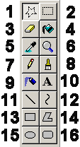
Раскодируйте слово.
Первое число в скобках – номер инструмента, второе – номер буквы в названии инструмента.
(11;2)
(14;3)
(15;5)
(12;3)
(13;2)
(14;5)
(1;1)
(9;2)
(3;4)
(14;10)
К
О
П
И
Р
О
В
А
Т
Ь

